Slide 1
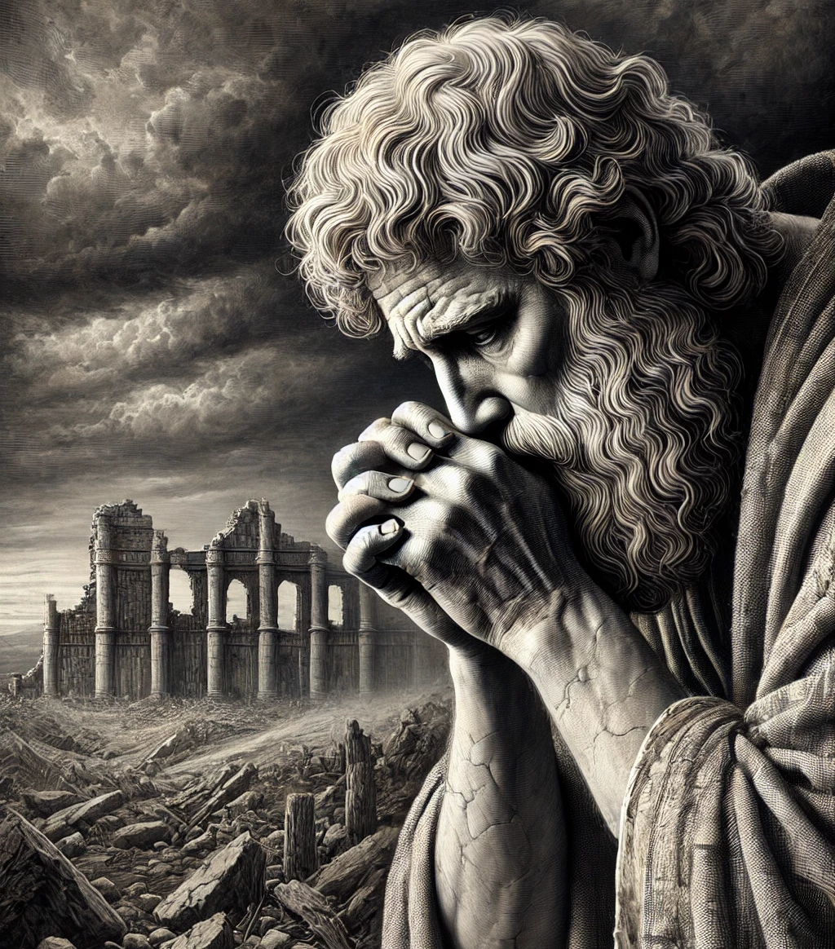

Lágrimas de un Profeta: El Lamento de Jeremías por su Pueblo
Jeremías capitulo 9:1-11
I.P.F.B Castillo Fuerte

Slide 2
Verdad bíblica
(Semana Pasada)
SIN ARREPENTIMIENTO NO HAY SALVACIÓN
Notes:
6. El que dice que está en él, debe andar como él anduvo. (1 Juan, 2:6)
Y el que no conoce a Dios entonces se esfuerza en hacer lo malo

Slide 3
Verdad bíblica
(Hoy)
Debemos Amar a nuestros enemigos y orad por ellos.
Notes:
6. El que dice que está en él, debe andar como él anduvo. (1 Juan, 2:6)
Y el que no conoce a Dios entonces se esfuerza en hacer lo malo

Slide 4
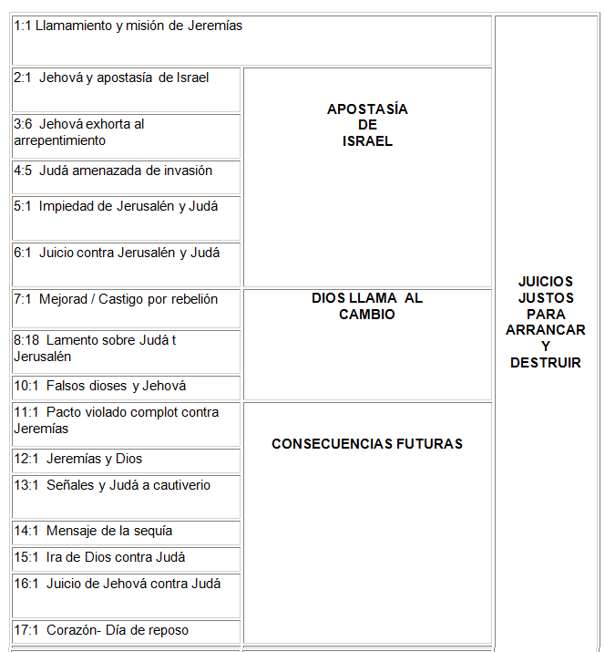
BOSQUEJO LIBRO DE JEREMIAS
Notes:
En donde estamos ubicados

Slide 5
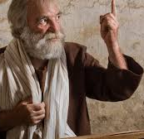
Introducción
La gente está sumergida en sus pecados, y Jerusalén será destruida. Por lo que jeremías presenta un gran lamento demostrando gran empatía por su pueblo. Luego hay advertencia sobre el juicio de Dios debido a la injusticia, engaño y desobediencia. Por ultimo se Exhorta a que el pueblo entienda que la verdadera sabiduría consiste en conocer a Dios.

Slide 6
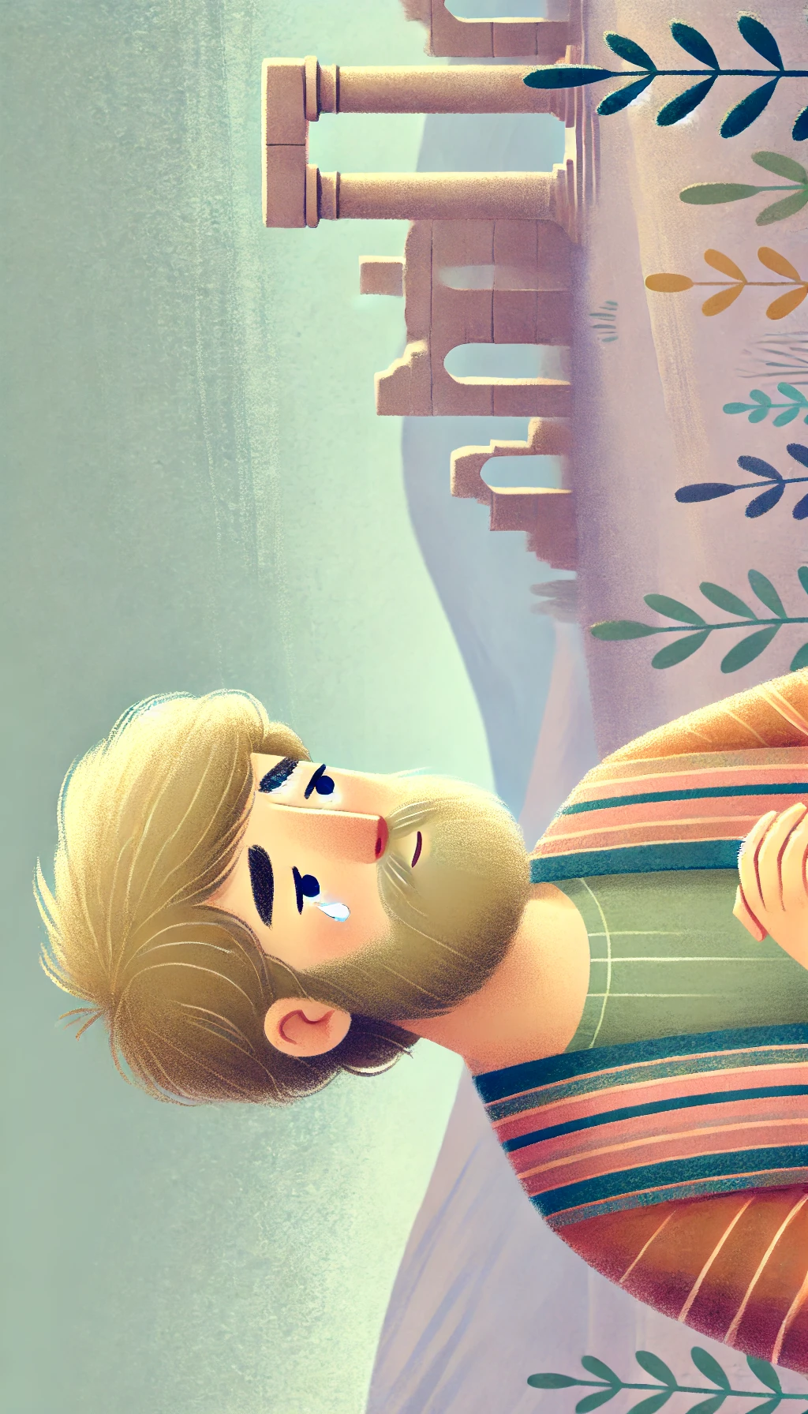
Lamento de Jeremías
Capitulo 9:1-2
Notes:
¹ ¡OH si mi cabeza se tornase aguas, y mis ojos fuentes de aguas, para que llore día y noche los muertos de la hija de mi pueblo!
² ¡Oh quién me diese en el desierto un mesón de caminantes, para que dejase mi pueblo, y de ellos me apartase! Porque todos ellos son adúlteros, congregación de prevaricadores.

Slide 7
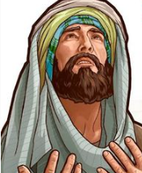
1. ¡OH si mi cabeza se tornase aguas, y mis ojos fuentes de aguas, para que llore día y noche los muertos de la hija de mi pueblo!
Al final del capítulo anterior, Jeremías lloró por Judá.
Ya que proféticamente los vio conquistados y exiliados.
No tiene suficientes lágrimas ni tiempo para expresar adecuadamente su dolor por los muertos de la hija de mi pueblo.
¿Cómo serían esas visiones o éxtasis que veía Jeremías?
Es por esto que jeremías se lamenta y llora.
¿Podemos calificarlo como un profeta llorón de manera despectiva?
ABSOLUTAMENTE NO
Jeremías tenía un gran corazón.
Un amigo que llora por otro es porque realmente le importa y lo ama.
¿Era él un hombre con un carácter duro, a quién le gustaba criticar a los demás y excluirlos?
No, el permaneció allí entregando el mensaje mientras las lágrimas corrían por su sus mejillas.
Notes:
Jeremias tuvo que palpar la muerte de sus seres queridos, de su gente. De su pueblo su hogar. Vio la angustia, el lloro, el lamento de los demás.
El que sea lloron y que sea llamado profeta lloron es UN GRAN ALAGO Y NO UN BULLING HACIA EL.
Isaias 22: 4 Por esto dije: Dejadme, lloraré amargamente; no os afanéis por consolarme de la destrucción de la hija de mi pueblo.
11 Mis ojos desfallecieron de lágrimas, rugieron mis entrañas, Mi hígado se derramó por tierra por el quebrantamiento de la hija de mi pueblo, Cuando desfallecía el niño y el que mamaba, en las plazas de la ciudad.
La tristeza de Jeremías nos muestra el amor y compasión de Dios hacia Su pueblo, a pesar de su desobediencia. El dolor de Jeremías refleja el deseo de Dios de ver a Su pueblo arrepentido y restaurado.

Slide 8
¿Por qué los justos deben llorar por los malvados?
Hay muchas bendiciones presentes que los hombres pierden al rebelarse contra Dios.
Hay una “paz que sobrepasa todo entendimiento” y un “gozo” inefable y lleno de gloria, que acompaña a la fe y la devoción a Su servicio. Pero disfrutar del favor de Dios y la luz de su rostro es la fuente de las más ricas bendiciones que los mortales poseen en la tierra. Pero, ¿qué paz hay para los malditos?
Pero las bendiciones eternas que se pierden están más allá de la imaginación.
¿Y estas cosas no son de justa lamentación? ¿No te das cuenta que ese ser querido o amigo que conoces esta condenado a sufrir de dolor, dolor eterno, lleno de angustia y lloro?
Cuán indeciblemente espantosos son los tormentos que sufrirán los malvados en el infierno.
¿Podemos ver a los pecadores apresurarse hacia ese lugar de tormento y no llorar por ellos?
Por la culpa agravada bajo la cual perecen. Toda oferta de salvación agrava la culpa de quienes la rechazan; ya todo aumento de la culpa le sigue un aumento de la miseria.
Qué poca caridad verdadera hay en el mundo. La caridad para el alma es el alma de la caridad.
Cuán fervorosos deben ser los hombres al buscar la salvación de sus propias almas.
Tu lloras por los demás?, ¿Por qué si Jeremías y tu no?
Seguirás burlándote de Jeremías cuando lo tildan de profeta llorón?
Notes:
41 Y como llegó cerca viendo la ciudad, lloró sobre ella,
Cristoseis siglos más tarde, lloró por los pecados y por la suerte de su pueblo condenado

Slide 9
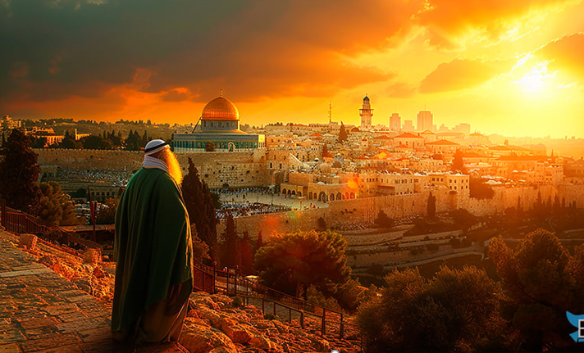
2 ¡Oh quién me diese en el desierto un mesón de caminantes, para que dejase mi pueblo, y de ellos me apartase! Porque todos ellos son adúlteros, congregación de prevaricadores.
Mesón o albergue.
Son adúlteros de lo espiritual y físico.
La vida con los corruptos e impíos habitantes de Judá había llegado a ser tan intolerable para Jeremías, que anhelaba la paz y la tranquilidad de vivir alejado en algún lugar solitario y desolado.
Salmo 55:6-8
Esto me recuerda también a la historia de José que no contuvo sus lagrimas cuando vio a sus hermanos.
Cuando hay dolor, es común querer apartarse de todo.
Querer estar solo, para ya no oir o ver o palapar maldad.
La depresión es algo muy común en estos días y las muertes de jóvenes y jovencitas aparecen sin previo aviso.
La ansiedad también provoca estos problemas graves de querer estar solo.
Jeremías estaba lleno de dolor por el juicio venidero sobre Judá, pero también estaba lleno de un sentimiento de disgusto por su pecado. Quería dejar a su pueblo y alejarse de la corrupción de Jerusalén y Judá.
¿En que momentos de nuestra vida podemos vivir algo similar como Jeremías?
Notes:
6 Y dije: ¡Quién me diese alas como de paloma! Volaría yo, y descansaría.
7 Ciertamente huiría lejos: Moraría en el desierto. (Selah.)
8 Apresuraríame á escapar Del viento tempestuoso, de la tempestad.
Congregación de prevaricadores: Esto era como decir: Una congregación de hombres traidores.
Quizas en una fiesta o discotequea en un lugar en donde no estemos agusto. En dodne nso sitamos totalmente fuera de lugar. Jeremias se sentía aparte de mal, de triste el también se sentía fuera de lugar porque todo el mudn ohacia pecado no había nadie haciendo lo bueno. Logicamente uno quiere escapar de allí. Pero Dios no lo llamó a Jeremias y ni tampoco A TI hermano a que escapes. Sin oa que des la batalla , la lucha, la guerra, defensa de la fe. A predicar y tratar de que se arrepientan de sus pecados.

Slide 10
Judá entregado al engaño y la mentira.
Capitulo 9:3-6
Notes:
3 E hicieron que su lengua, como su arco, tirase mentira; y no se fortalecieron por verdad en la tierra: porque de mal en mal procedieron, y me han desconocido, dice Jehová.
4 Guárdese cada uno de su compañero, ni en ningún hermano tenga confianza: porque todo hermano engaña con falacia, y todo compañero anda con falsedades.
5 Y cada uno engaña á su compañero, y no hablan verdad: enseñaron su lengua á hablar mentira, se ocupan de hacer perversamente.
6 Tu morada es en medio de engaño; de muy engañadores no quisieron conocerme, dice Jehová.

Slide 11
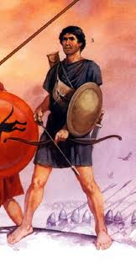
3 E hicieron que su lengua, como su arco, tirase mentira; y no se fortalecieron por verdad en la tierra: porque de mal en mal procedieron, y me han desconocido, dice Jehová.
Su boca y su lengua eran el arco y sus palabras eran flechas de mentira.
Salmo 11:2 “2 Porque he aquí, los malos flecharon el arco, Apercibieron sus saetas sobre la cuerda, Para asaetear en oculto á los rectos de corazón.”
Salmo 57:4 “4 Mi vida está entre leones; Estoy echado entre hijos de hombres encendidos: Sus dientes son lanzas y saetas, Y su lengua cuchillo agudo.”
Salmo 58:7 “Corránse como aguas que se van de suyo: En entesando sus saetas, luego sean hechas pedazos.”
Son como un arco engañoso
Cuando la persona se deja engañar por satanás, entonces también este se vuelve engañoso y mentiroso.
Juan 8:44 “Vosotros de vuestro padre el diablo sois, y los deseos de vuestro padre queréis cumplir. Él, homicida ha sido desde el principio, y no permaneció en la verdad, porque no hay verdad en él. Cuando habla mentira, de suyo habla; porque es mentiroso, y padre de mentira.”
45 Y porque yo digo verdad, no me creéis.
46 ¿Quién de vosotros me redarguye de pecado? Pues si digo verdad, ¿por qué vosotros no me creéis?
47 El que es de Dios, las palabras de Dios oye: por esto no las oís vosotros, porque no sois de Dios.
El verbo yada, ‘conocer’, denota mucho más que conocimiento intelectual, sino más bien ese conocimiento íntimo y profundo que sigue al compromiso personal de una vida con otra”.
Notes:
La gente no se había enriquecido ni hecho poderosa debido a sus elevadas normas de honor y de integridad, sino mediante fraudes, engaños y estafas.
La impiedad no se detiene. Los pecadores acentúan progresivamente su impiedad (2 Tim. 3: 13). “13 Mas los malos hombres y los engañadores, irán de mal en peor, engañando y siendo engañados.
14 Empero persiste tú en lo que has aprendido y te persuadiste, sabiendo de quién has aprendido;

Slide 12

Su maldad no era natural sino adquirida. La lengua debe ser ejercitada para que pueda mentir con facilidad.
Notes:
¿Quién es bueno para mentir? Pues es prueba de que a sido muy malo. No es para nada bueno engañar al otro.
¿Quién es bueno para decir la verdad, no importa que? Pues has tenido bastante experiencia que diciendo la verdad las cosas mejoran.
Estan en mentira es quedarte estancado y no poder progresar en la vida.
Tarde o temprano debe de refeljarse quien eres y lo que hiciste para poder salir de esa mentira grande que te domina.
La luz siempre apagar y opacaran o englobaran la oscuridad.
La mentira siempre sale a la luz.

Slide 13

4 Guárdese cada uno de su compañero, ni en ningún hermano tenga confianza: porque todo hermano engaña con falacia, y todo compañero anda con falsedades.
Todo compañero anda calumniando.
La traición y la infidelidad de Judá hacia Dios hizo que Jeremías se diera cuenta de que todos eran un Jacob o un suplantador.
Todos hablaban mentira, y todos Vivian su mundo de mentira.
Hoy en dia la farandula se basa en mentiras para poder obtener famas.
LA farándula busca algún pecado de alguno famoso para destruir y obtener fama.
Ejemplo, Arturo Vidal, Jorge Valdivia.
Humoristas “Sergio Freire”
Hay mentiras muchos mas elaboradas en este mundo.
Como es el caso de “big daddy.”
Como secuestras niñas y niños y son abusados sexualmente.
Sociedad poderosas muy buenas para mentir y desinformar.
Los políticos venden su propaganda ala gente con una mascara de bondad amor y alegría.
Te venden una falsa amistad. MUY ALEJADA DE TODO AMOR AL PROJIMO.
Miqueas 7:5 No creáis en amigo, ni confiéis en príncipe: de la que duerme á tu lado, guarda, no abras tu boca. 6 Porque el hijo deshonra al padre, la hija se levanta contra la madre, la nuera contra su suegra: y los enemigos del hombre son los de su casa.
¿En quien se podrá confiar realmente?
Notes:
Por colocar ejemplos Chilenos no mas.
Hoy en dia vemos como la mujer tiene tanto poder que si ella quisiera puede mentira y acusar falsamente de que fue tocada abusada o discriminada y aun cuando no hubieran pruebas ella peude ganar el caso o el juicio contra un hombre. La gente ahora se meuve por el dinero nada mas. Una adolecente puede defenderse fácilmente de sus padres con la justicia perversa de su país que la ayudara a tomar malas decisiones.

Slide 14

5 Y cada uno engaña á su compañero, y no hablan verdad: enseñaron su lengua á hablar mentira, se ocupan de hacer perversamente.
Jeremías observa cuán profundo y grande era el pecado de la mentira y el engaño entre los líderes y el pueblo de Judá.
a oscura descripción que hace Jeremías de Judá también describe la cultura actual.
El mundo en el que vivimos esta lleno, plagado de MENTIRAS.
Vivimos en una época en la que la idea misma de verdad absoluta u objetiva es comúnmente rechazada.
Cuando no se valora la verdad, las sociedades se desmoronan
En el conflicto árabe-israelí, las mentiras horribles sobre los judíos se promueven oficialmente y se creen ampliamente en el mundo árabe.
Los pobres niños arabes nacen aprendiendo de que Israel es Malo y que hay que matarlos para ir la cielo.
EL mundo por los medios de comunicación nos hablan pestes de Israel.
Aumento del Antisemitismo.
Escuchar la tele es solo aprender mentiras y falsedades.
Vivimos en un mundo en donde nos quieren como robot, para ser utilizados como títeres para sus juegos perversos llenos de maldad.
Cuando una nación se ha apartado de los principios básicos de la verdadera religión, ¿qué restricciones pueden imponerse al pueblo?
Calumniando = Chismeando.
CUIDA TU LENGUA DE HABLAR ENGAÑO.
En las iglesias hay hermanas asi.
Notes:
Cuantas cosas ocurren en nuestras iglesias en donde a medida que pasa el tiempo hacemos mas enemigos que amigos. Hay mas rencor que amor. Hay tanta gente perversa dentro de nuestras iglesias. Son como lobos vestidos de ovejas que andan buscando a quien devorar. No falta ese líder engañoso que en realidad no es líder es un falso profeta que busca a los recién convertidos o de baja espiritualidad para hacerlos caer y hacerlos sus discípulos o marionetas y engañarlos. La iglesia tiene miembros infiltrados son como espías de satanás.
Para ellos hablar mal de otro es su comida diaria, su manera de estar bien consigo misma. El chisme son como esas viejitas que se ponen en la ventana para saber todo lo que ocurre con los vecinos o vecinas para luego contarlo por las redes sociales y armarse un cahuín y tergiversando toda verdad.
Hay gente asi, y puede ser hasta tu mismo hermano o hermana. CUIDADO!

Slide 15
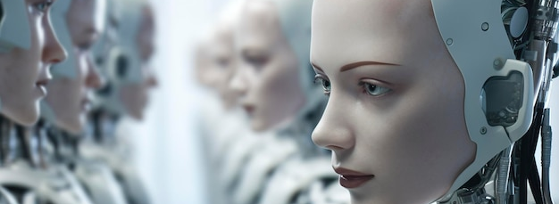
6. Tu morada es en medio de engaño; de muy engañadores no quisieron conocerme, dice Jehová.
Notes:
No quisieron. El pueblo no conocía a Dios porque no. deseaba conocerlo. La transgresión es voluntaria. Todo su pecado era voluntario porque ellos mismo querían. En su corazón estab solo el continuo hacer el mal. Nada bueno querían hacer.
Muchas veces nos hacen la pregunta. ¿Si Dios es tan bueno y poderoso y lo sabe todo porque no hizo que Adan y eva no pecaran? De esa manera nos hubiéramos ahorrado todos estos grande problemas que hay en la sociedad del hombre. Guerras, asesinatos, violadores, pedófilos, violencia, suicidios, etc.
Bueno la respuesta es clara fácil y lógica. Porque Dios no quiere robots, no tendría sentido el amor, no tendría sentido al vida misma. Dios quiere que haya comunicación voluntaria. Que haya un deseo de cada un de nosotros de querer amarlo. Todas nuestras decisiones nos han llevado a el mundo que tenemos así como en los tiempos de NOE, y en los tiempos actuales. Lamentablemente el Mundo el ser humano solo sabe hacer cosas malas, sabios para mal hacer expertos en calumniar y hablar por debajo. Pero para hacer lo bueno muy difícil. Nuestras propias decisiones y libre albedrio nos llevan a la perdición eterna. PERO DIOS COMO ES RICO EN BONDAD Y EN MISERICORDIA NOS AMO TANTO QUE DIO A SU UNICO HIJO UNIGENITO PARA DARNOS UAN SEGUNDA OPORTUNDIAD PORQUE MURIO POR NOSTOROS Y AHORA TENEMOS NEUVA ENTRADA A LOS CIELOS POR MEDIO DE SU SANGRE.

Slide 16
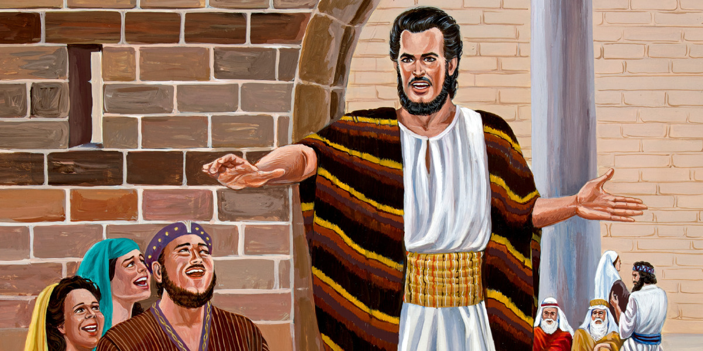
El juicio venidero y cómo prepararse para él.
Capitulo 9:7-11
Notes:
7 Por tanto, así ha dicho Jehová de los ejércitos: He aquí que yo los fundiré, y los ensayaré; porque ¿cómo he de hacer por la hija de mi pueblo?
8 Saeta afilada es la lengua de ellos; engaño habla; con su boca habla paz con su amigo, y dentro de sí pone sus asechanzas.
9 ¿No los tengo de visitar sobre estas cosas? dice Jehová. ¿De tal gente no se vengará mi alma?
10 Sobre los montes levantaré lloro y lamentación, y llanto sobre las moradas del desierto; porque desolados fueron hasta no quedar quien pase, ni oyeron bramido de ganado: desde las aves del cielo y hasta las bestias de la tierra se trasportaron, y se fueron.
11 Y pondré á Jerusalem en montones, por moradas de culebras; y pondré las ciudades de Judá en asolamiento, que no quede morador.

Slide 17
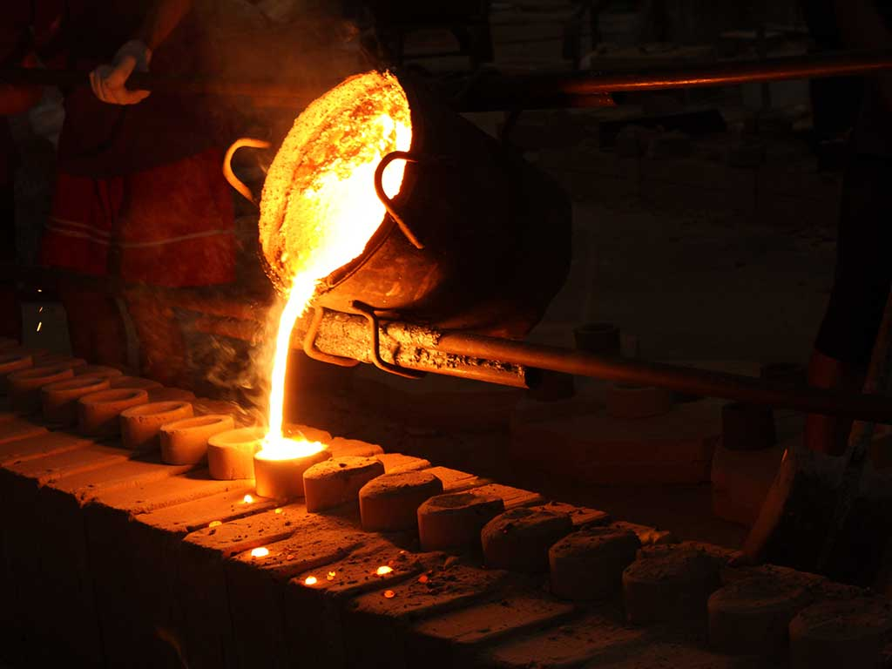
7 Por tanto, así ha dicho Jehová de los ejércitos: He aquí que yo los fundiré, y los ensayaré; porque ¿cómo he de hacer por la hija de mi pueblo?
Los fundiré o los refinare.
Dios los hará pasar por el horno de la aflicción.
La grande ira de Jehová.
Jeremias 6: 29 Quemóse el fuelle, del fuego se ha consumido el plomo: por demás fundió el fundidor, pues los malos no son arrancados.
30 Plata desechada los llamarán, porque Jehová los desechó.
Isaias 48:10 He aquí te he purificado, y no como á plata; hete escogido en horno de aflicción.
Asi como ellos pasaron a su hijos por el fuego. Dios los pasaría a ellos por fuego.
Se merecen un castigo muy grande.
Pero sin matarlos. Con el fin de que entiendan que su pecado debe ser castigado y que están en malos caminos.
Dios prueba refina y moldea.
A veces es necesario esa corrección con vara y cinturón. El escobazo.
La Chancla.
Ensayaré: ya que cuando alguien muestra cobre o cualquier otro metal en busca de oro, el juicio lo desmiente.
¿Qué más he de hacer?
Esta pregunta sirve para justificar el proceder divino
¿Cómo debo actuar con este pueblo?
Es como un padre o una madre que ya no saben que hacer con el hijo para que entienda y se aparte de sus malos caminos.
Notes:
Cualquier impostor podría vender escoria por plata: el metal espurio, que se pasa como oro o plata, debe ser probado; debe arrojarse al fuego y derretirse. Es como cuando nos venden en los barrios o ferias cosas baratas que aparentemente se ven lindas pero son falsas.
he aquí, los derritiré y probaré : A medida que el refinador hace su oro y plata, poniéndolos en el fuego de las aflicciones, y, por lo tanto, elimina su escoria. y la corrupción de ellos. Así que el Targum,.
"He aquí, traeré angustia sobre ellos, y derritiré, y probarlos. ‘’.A Dios no le queda otra cosa mas que pasarlos por el fuego de ira del imperio Babilónico. Porque con palabras ya n oentienden solo con espada y sangre entenderán. Dios provo todas las maneras pero no hicieron caso a ninguna advertencia.

Slide 18

8 Saeta afilada es la lengua de ellos; engaño habla; con su boca habla paz con su amigo, y dentro de sí pone sus asechanzas.
Su lengua es como una flecha disparada.
Eran hijos del diablo. Porque actuaban como el diablo es.
Eran expertos en armar sisañas, en desear el mal para el otro.
En hacer rencillas o peleas.
En manipular y mentir.
¿Cuántas personas conocemos así? Que hablan paz pero en su mente solo hay maldad y caos?
¿En nuestras iglesias hay gente así?
uno habla pacíficamente a su vecino con su boca ; lo saluda de una manera amistosa; Le desea toda la salud, la paz y la prosperidad; Profesa una amistad sincera y cordial para él, y le pretende un fuerte afecto:
Pero en su corazón se queda espere ; Para atraerlo en las trampas, y eludir, truco y defraudarlo.
TIENEN UNA CARA ALEGRE MUESTRAN TODO LO BUENO POR REDES SOCIALES PERO POR DENTRO MAQUINAN ARTIFICIOS DE MALDAD.
Saeta afilada o mas bien Saeta Mortífera.
Quizás hayas pasado por esta experiencia en tu vida.
Porque es muy común ver este tipo de personas en la actualidad.
En los colegios universidades, trabajo, etc.
Es muy probable que por el hecho de ser cristiano hay algún amigo falso en tu vida. Que te sonría te abrace, te diga cosas bonitas y actúan hipócritamente contigo.
Pero cuando no están contigo hablan pestes de ti y solo te quieren por conveniencia o para sacarte información.

Slide 19
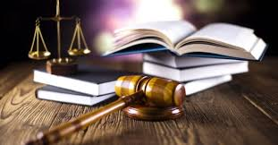
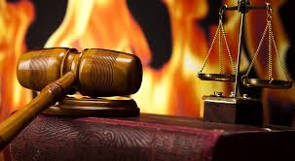
9 ¿No los tengo de visitar sobre estas cosas? dice Jehová. ¿De tal gente no se vengará mi alma?
Esta pregunta la respondemos de manera muy fácil con un rotundo “SI CLARO”
Dios por medio de Jeremías nos hace ver y entender el inmenso pecado del pueblo de Judá.
Visitar = Castigar.
Vengar mi alma podría traducirse como “Aplicaré mi justicia”
El justo Juez del universo es DIOS.
Sabe como castigar perfectamente al que hace lo malo.
Dios no puede tolerar el pecado.
Esta historia y acontecimientos en tiempos de Judá son el espejo perfecto de la sociedad y las naciones de este mundo.
Porque sucederá exactamente igual.
Solo que ahora el juicio vendrá de manera eterna y no habrá mas oportunidades.
De tal gente: Es decir gente como cualquier otro pueblo pagano.
Ya no se distinguían por ser un pueblo de Jehová.
Era como cualquier otra nación mas.
Dios visitará a todos en el gran juicio del trono blanco.
Notes:
Salmo 59:5 Y tú, Jehová Dios de los ejércitos, Dios de Israel, Despierta para visitar todas las gentes: No hayas misericordia de todos los que se rebelan con iniquidad.

Slide 20
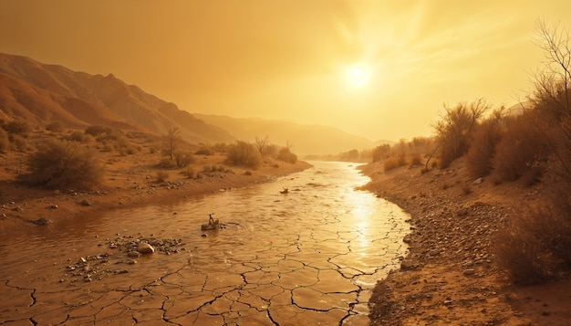
10 Sobre los montes levantaré lloro y lamentación, y llanto sobre las moradas del desierto; porque desolados fueron hasta no quedar quien pase, ni oyeron bramido de ganado: desde las aves del cielo y hasta las bestias de la tierra se trasportaron, y se fueron.
Como nadie quiere lamentarse entonces tendré que hacerlos llorar a la fuerza.
Jeremías era el único que entendía por loque era el único que lloraba.
condena la insensibilidad de todo el pueblo.
Aunque una vez estos campos de pastoreo hubieran rebosado de rebaños, quedarían tan completamente desiertos que ni las aves hallarían alimento en ellos.
Ganado: vacas, cabras, ovejas, caballos, asnos y camellos.
Ni en el desierto donde estab el pastor con sus ovejas tampoco habrá allí nada que pastorear.
No se escuchara ningún animal lo único que s escuchara será el llanto.
Tanto las aves de los cielos como las bestias se huyen, se han ido
Ni cultivar se podría.
Ni las aves hallarán algo que alimentarse.
Por 70 años quedará completamente desolada Jerusalén.
incluso las montañas no estarían fuera del alcance del peligro, porque los enemigos marcharían allí.
¿Alguien cree que podrá huir del juicio de Dios?
¿Alguien cree que podrá arrancar y evadir el imperio babilónico?
Pues muy equivocado está.
En donde quiera que se escondiese allí Dios enviaría juicio.

Slide 21
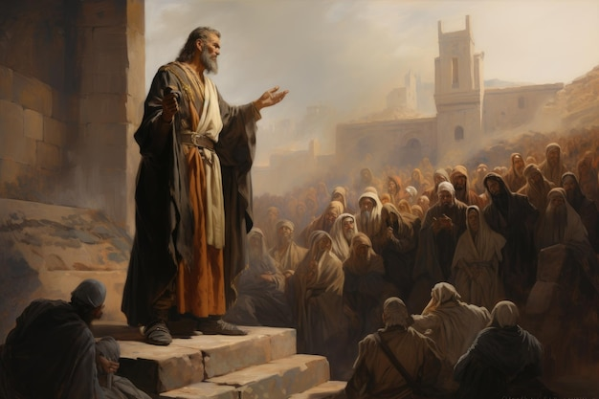
11 Y pondré á Jerusalem en montones, por moradas de culebras; y pondré las ciudades de Judá en asolamiento, que no quede morador.
Montones de Ruinas. Solo escombros.
Nada vivo quedará en Jerusalén y Judá.
Otras versiones dice guarida de dragones en ves de culebras.
Dios tendría tan preparado lo que va a ocurrir en Jerusalén que hará que ningún ser humano luego de la guerra quiera o pueda pisar la zona de Judá.
Y tenemos evidencia de que esto fue asi debido a que las murallas no quedaron ninguna.
Es mas la reconstrucción luego de los 70 años fue costosa y no fue la misma.
La muralla de Ezequías no pudo ser construida inmediatamente.
Es mas cuando construyeron al muralla que envuelve Jerusalén fue mas angosta incluso.
Por lo tanto, vemos cuán valiente y perseverante era la mente de Jeremías, que se atrevió a predicar así en medio de la ciudad, y a oponerse al rey y sus consejeros, y a todo el pueblo, que deseaba ser calmado con halagos, y que habían sido tratados por los falsos profetas.
Como entonces Jeremías fue tan audaz, como un heraldo celestial, para denunciarles esta terrible calamidad, por lo tanto, aprendemos que estaba dotado del poder de Dios, y que no habló como uno encargado por los hombres; porque si no hubiera sido sostenido por el poder de Dios, se habría desanimado cien veces, ni se habría atrevido a decir una palabra.
Notes:
Este coraje invencible sella su doctrina; Por lo tanto, con certeza aprendemos que procede de Dios, porque el maravilloso poder del Espíritu Santo era evidente. Luego agrega:

Slide 22
Verdad bíblica
(Hoy)
Debemos Amar a nuestros enemigos y orad por ellos.
Jeremías incluso lloraba por el pecado terrible de su pueblo y de la gente que hacia mal.
La maldad que vio Jeremías no es menor a la maldad que vemos nosotros.
¿Porque entonces no lloramos como jeremías?
¿Por qué nos cuesta tanto hablar de Dios y de lo que El hizo por nosotros?
¿Tenemos miedo al rechazo?
Amar al prójimo es, en definitiva, un reflejo del carácter de Dios y un acto de fe que deja abierta la puerta a que el Espíritu Santo actúe en el corazón de esa persona.
Mateo 5:44 ”Mas yo os digo: Amad á vuestros enemigos, bendecid á los que os maldicen, haced bien á los que os aborrecen, y orad por los que os ultrajan y os persiguen;”
45 Para que seáis hijos de vuestro Padre que está en los cielos: que hace que su sol salga sobre malos y buenos, y llueve sobre justos é injustos.
Notes:
Jesús nos llama a amar incluso a aquellos que nos rechazan, un amor radical que refleja Su compasión y paciencia. Esta clase de amor puede ser una poderosa forma de testimonio para aquellos que están lejos de Dios.

Slide 23
Conclusiones y Aplicaciones
Como creyentes podemos aprender del carácter de Jeremías.
Jeremías decía la verdad.
Fue fiel a la palabra de Dios, a pesar de que ese mensaje conllevaba un castigo para las personas que amaba.
El mensaje le causó mucho dolor. Con toda certeza nosotros deberíamos hacer lo mismo.
No debemos diluir las palabras de Cristo. Debemos ser fieles en proclamar que solo aquellos que creen en Él para la vida eterna estarán en su reino.
Habrá muchas personas que pasarán la eternidad en el lago de fuego porque no han creído en Él.
Romanos 1:16-19
16 Porque no me avergüenzo del evangelio: porque es potencia de Dios para salud á todo aquel que cree; al Judío primeramente y también al Griego.
17 Porque en él la justicia de Dios se descubre de fe en fe; como está escrito: Mas el justo vivirá por la fe.
18 Porque manifiesta es la ira de Dios del cielo contra toda impiedad é injusticia de los hombres, que detienen la verdad con injusticia:
19 Porque lo que de Dios se conoce, á ellos es manifiesto; porque Dios se lo manifestó.
2° Timoteo 1:7-8
7 Porque no nos ha dado Dios el espíritu de temor, sino el de fortaleza, y de amor, y de templanza.
8 Por tanto no te avergüences del testimonio de nuestro Señor, ni de mí, preso suyo; antes sé participante de los trabajos del evangelio según la virtud de Dios,
Notes:
Mateo 10: 32 Cualquiera pues que me confesare delante de los hombres, le confesaré yo también delante de mi Padre que está en los cielos.
33 Y cualquiera que me negare delante de los hombres, le negaré yo también delante de mi Padre que está en los cielos.

Slide 24
Conclusiones y Aplicaciones
1 DE cierto se oye que hay entre vosotros fornicación, y tal fornicación cual ni aun se nombra entre los Gentiles; tanto que alguno tenga la mujer de su padre.
2 Y vosotros estáis hinchados, y no más bien tuvisteis duelo, para que fuese quitado de en medio de vosotros el que hizo tal obra.
Otra cosa que podemos aprender de Jeremías es que deberíamos anhelar tener la misma actitud sobre el pecado que nos rodea.
Debemos recordar que Jeremías estaba hablando al pueblo de Dios.
Claro, algunos de ellos no eran creyentes.
Pero algunos sí lo eran.
Se le rompió el corazón al verlos caminar en desobediencia.
Él sabía que Dios los iba a disciplinar y no quería verlo.
Como creyentes de hoy en día, lo mismo es cierto para los cristianos en nuestras iglesias.
Debería romper nuestros corazones ver a creyentes caminar en abierta desobediencia.
Pablo dijo esto mismo a la iglesia de Corinto con respecto a un cristiano que vivía en pecado sexual flagrante (1 Cor 5:1-2).
Santiago 5:13 ¿Está alguno entre vosotros afligido? haga oración.
Mateo 18: 15-18
15 Por tanto, si tu hermano pecare contra ti, ve, y redargúyele entre ti y él solo: si te oyere, has ganado á tu hermano.
16 Mas si no te oyere, toma aún contigo uno ó dos, para que en boca de dos ó de tres testigos conste toda palabra.
17 Y si no oyere á ellos, dilo á la iglesia: y si no oyere á la iglesia, tenle por étnico y publicano.
18 De cierto os digo que todo lo que ligareis en la tierra, será ligado en el cielo; y todo lo que desatareis en la tierra, será desatado en el cielo.
Notes:
Muchas veces dejamos pasar las cosas pero no debemos tolerar el pecado asi como Dios no tolera absolutamente un pelito de pecado. Si conocemos a alguien que anda mal en algún área de su vida HAY QUE DECIRSELO. A veces queremos adornarlo y tratar que no se enoje pero N OFUNCIOAN ESO. Estoy seguro que Cristo iría al hueso. El apóstol pablo también directo a lo que esta haciendo mal. Hay que enfrentar el pecado y como esto perjudica su vida su actuar y sus acciones.

Slide 25
Comentarios
Preguntas para Reflexión
¿Qué significa conocer a Dios en nuestra vida diaria?
¿En qué aspectos necesitamos mayor integridad y sinceridad?
¿Cómo podemos reflejar la misericordia, justicia y compasión de Dios en nuestro entorno?
AMEN QUE EL SEÑOR LES BENDIGA Y GUARDE

